Slide 1
재-취업 서비스 및 자격 평가(RESEA, Re-Employment Services and Eligibility Assessment) 예비 교육에 오신 것을 환영합니다.

Slide 2
RESEA 프로그램 참여하기
RESEA는 무엇입니까?
RESEA는 구직자가 MassHire Career Center (매사추세츠주 채용 직업 센터) 직원과 함께 하는 재-취업 서비스 및 회의를 통해 구직 목표를 논의함으로써 직장으로 더 빨리 복귀하도록 도움을 주는 연방 정부 프로그램입니다.
누가 RESEA 프로그램에 참여하도록 선정됩니까?
실업 급여를 받는 구직자가 선정됩니다.
RESEA 프로그램에 참여하도록 선정되는 이점은?
귀하는 MassHire Career Center 시스템을 통해 재-취업 및 구직 서비스를 받기 위해 RESEA를 받도록 선정되었습니다. MassHire 직원은 실업보험 급여를 계속 받기 위한 귀하의 실업보험 (UI) 자격 요건에 대해서도 귀하를 도울 것입니다.

Slide 3
RESEA 회의에 참석함
실업보험 급여를 계속 받기 위해 RESEA 회의 마감 일자 및 상세 내역에 대한 DUA (실업지원부) 통지서를 받습니다.
3주 내에 첫 RESEA 회의에 참석합니다.
__________________________________
5주 내에 RESEA 검토 회의에 참석합니다.
MassHire 직원이 귀하의 1대1 첫 RESEA 회의를 준비합니다.
2번의 RESEA 회의에 참석하지 않으면 귀하의 실업보험 급여에 영향을 미칠 수 있습니다.

Slide 4
귀하가 실업보험 급여를 계속 받도록 우리가 도움을 줄 수 있는 방법
총체적 RESEA 목표:
귀하가 귀하의 1대1 첫 RESEA 및 RESEA 검토 회의를 잘 마칠 수 있도록 도움을 줍니다.
귀하의 지속적 실업보험 자격에 대한 RESEA 요건에 대해 알아봅니다.
귀하의 첫 RESEA 및 RESEA 검토 회의 일정을 잡습니다.
재-취업 서비스 소개

Slide 5
첫 RESEA 회의
개인에게 필요한 것 평가 / 진로 행동 계획
JobQuest (JQ, 일자리 찾기 웹사이트)의 개요
Labor Market Information (LMI, 노동 시장 정보) 설명
이력서 요건 설명
구직 일지 작성 방법 검토
실업보험 자격 질문지 설명
1대1 첫 RESEA 검토 회의에 대한 기대
RESEA 검토 회의에 대한 기대
5

Slide 6
개인에게 필요한 것 평가
개인에게 필요한 것 평가(INA, Individual Needs Assessment)는 귀하가 자신에게 구체적으로 필요한 것을, 예컨대, 다음과 같은 것을 파악하는 데 도움이 됩니다.
재-취업 목표
전문적 서비스
*청년 및 젊은 성인
*참전 군인
3. 잠재적 교육 기회
4. 파트너 및 커뮤니티 자원 소개

Slide 7
재-취업 서비스 진로 행동 계획 (CAP, Career Action Plan) 소개
RESEA 진로 행동 계획은 구직자가 구직 계획을 세우는 데 도움이 됩니다. 이에는 다음이 포함될 수 있습니다.
취업 목표를 달성하기 위한 행동 계획을 세웁니다.
귀하의 구직 계획의 성공적 진행과 완수에 만전을 기합니다.

Slide 8
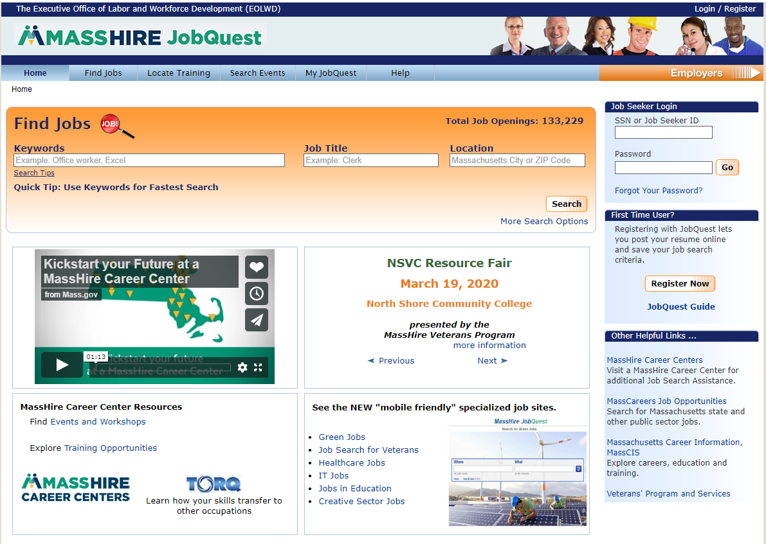
JobQuest (JQ)
다음을 찾음:
일자리
직업 훈련 학교
이벤트
다음에 접속함:
My Job Quest (내 일자리 찾기 웹사이트)
로그인
처음 사용자
등록
이벤트 공지

Slide 9
JobQuest의 이점
귀하의 구직 활동에서 JobQuest를 사용하는 이점:
기량 매칭
일자리 매칭
이력서 업로드
취업 이력
교육 프로그램 찾기
고용주 직원 채용
일자리 박람회와 같은 이벤트
장소 찾기
녹색 일자리
경험
목표
관심사
진로
기량
가치관

Slide 10
노동 시장 정보(LMI)를 사용하는 목적
LMI는 무엇입니까?
LMI는 귀하의 직업이 일자리 시장 내에서 어디에 적합한지를 파악하기 위해 노동 시장을 조사한 정보입니다.
내 일자리 찾기에서 왜 LMI를 사용합니까?
LMI는 귀하가 더 나은, 더 정보에 입각한 결정을 내리도록 도움을 주는 질문에 답합니다.
LMI는 귀하가 자신의 지식, 기량, 능력, 가치관 및 관심사를 평가하는 데 도움을 주어 구직 과정 내내 귀하에게 도움이 될 수 있습니다.

Slide 11
LMI가 답하는 질문
노동 시장 정보(LMI)는 나의 구직 활동에 어떻게 도움이 될 수 있습니까?
기량 및 봉급 정보를 알아낼 수 있습니다.
어떤 일자리가 성장하고 있는지 또는 쇠퇴하고 있는지 알 수 있습니다.
일자리에 필요한 지식, 기량 및 능력을 파악할 수 있습니다.
교육 프로그램을 찾을 수 있습니다.
이력서 작성
LMI 툴:
MassCIS
O*Net

Slide 12
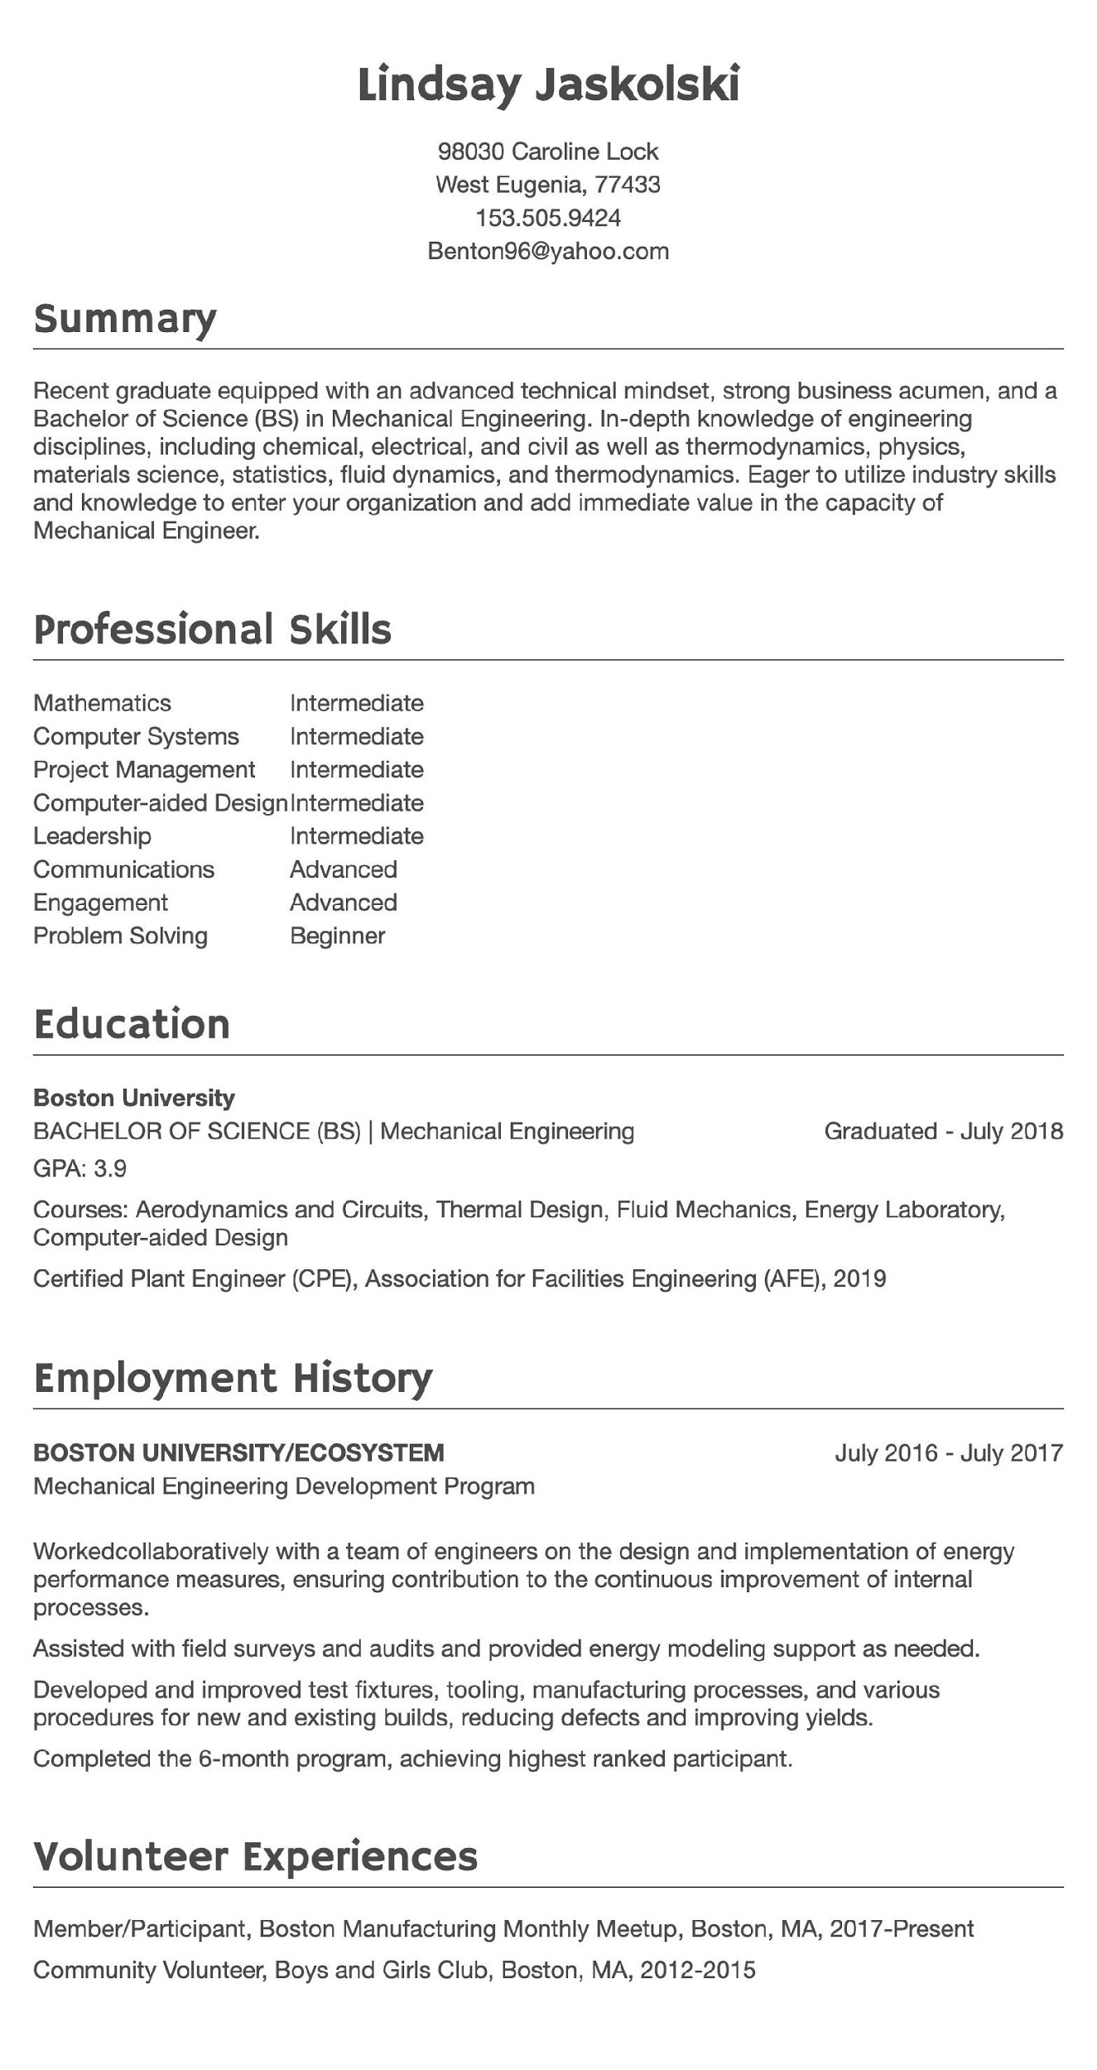
이력서

Slide 13
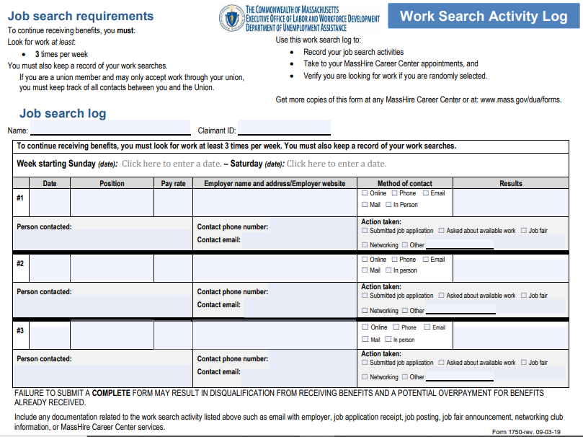
구직 활동 일지

Slide 14
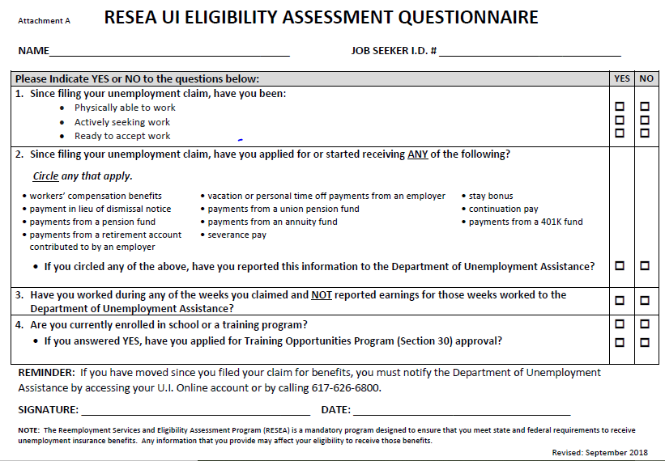
실업보험 자격 평가 질문지

Slide 15
진로 센터 활동 및 워크숍
평가
기량을 감별함
WorkKeys
TORQ
마이어스-브리그스 성격유형 검사
이력서
이력서 작성
자기 소개서
네트워킹
네트워킹 작업
LinkedIn
회사 채용
일자리 박람회
구직
귀하의 구직 활동을 체계화함
지원자 추적 시스템
귀하의 셀프-마케팅 정점을 개발함
연령을 귀하에게 유리하게 사용함
면접
면접에서 A 평점을 받습니다.
전화 면접
봉급 협상

Slide 16
요약: 1대1 첫 RESEA 회의
1대1 첫 RESEA 회의
JobQuest 등록을 완료한 가치를 검토합니다.
이력서를 검토함 또는 이력서 작성을 준비합니다.
실업보험 급여를 요청한 각개 주 동안 작성한 구직 일지를 제출합니다.
노동 시장 정보(LMI) 워크시트를 검토합니다.
채울 수 있는 실업보험 자격 평가 질문지를 작성합니다.
진로 센터 활동 (임시 서비스) 일정을 잡습니다.
RESEA 검토 회의 일정을 잡습니다.
16

Slide 17
다음 단계: 첫 RESEA 회의 후
RESEA 검토 회의에 참석합니다.
우리가 귀하의 성공을 축하하고 우리의 데이터베이스를 업데이트할 수 있도록 귀하가 언제 취업하는지를 우리에게 알려주십시오!

Slide 18
유념하십시오. 귀하가 2번의 RESEA 회의를 완료하지 않으면 귀하의 실업 급여에 영향을 미칩니다!
MassHire 직원은 귀하와 함께 일하기를 학수 고대하는 바입니다!

